Slide 1
«Сложение и вычитание
двузначных чисел»
Выполнила работу
Учитель первой категории
Курдупова Татьяна Анатольевна
город Саяногорск

Slide 4
ммаммм

Slide 5
Реши примеры устно
55-10
68-60
45+30
30+20
60+23
90-40
89-80
74+20
100-20

Slide 6
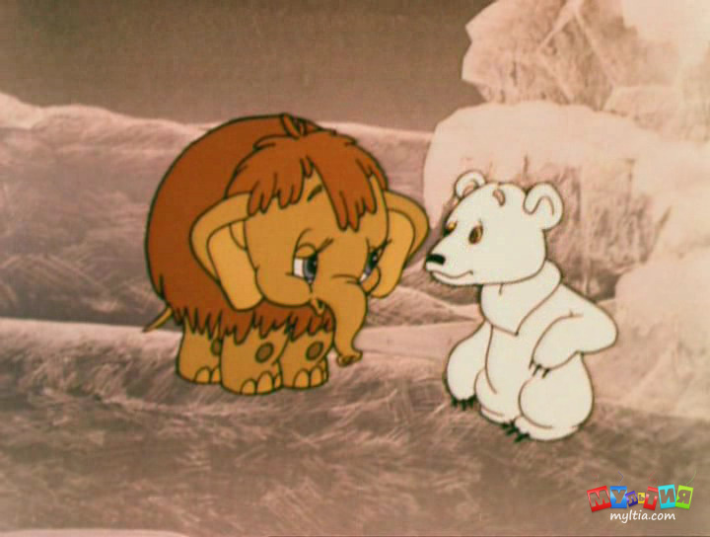

Slide 7
19 февраля
Классная работа

Slide 8
Запиши цифры в порядке возрастания
100
54 8
46
3
87 35 11 6

Slide 9
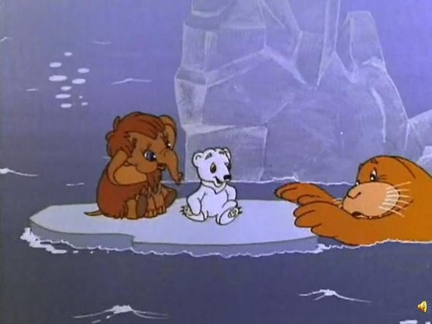

Slide 10
Реши примеры
48+12 34+23
90-26 57+23
77-46 88-80
55+35 54-43

Slide 11
Физминутка!

Slide 12
Работа по учебнику
Решение задачи
страница 155 № 28(б)

Slide 13
Самостоятельная работа
Н- 33+44 М- 67-60
У- 32+20 И- 98-30
Ц- 42-40 А- 26-5
Вставь буквы под цифры, получи слово
36 7 77 68 2 21
О -52+7 Л- 13+11
Е- 68-8 Д- 74-70
М -79-24 Ц -36-5
55 59 24 59 4 60 31

